Slide 1
捷智商訊-態樣閥值調整
2022/11/24

Slide 2
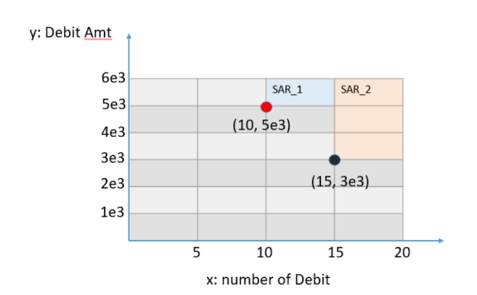
Plane Search + Newton Method
從過去的實驗發現雖然更新方向都是對的但因為 learning rate 大小設定，使得在多次更新後，最後點跟初始點差距不大，無法達到銀行對於 Recall 的要求
這裡我們結合學姐過去的二維平面搜尋法，延伸出兩種方法
第一種是利用二維平面搜尋法尋找牛頓法的初始點，透過將初始點設定在高 recall 的地方，滿足金管會的要求
第二種是利用二維平面搜尋法尋找一個新的可行解區域，再透過隨機初始點進行牛頓法
Split point
Credit_Amt: 1074601
Number_of_Credit : 5
Debit_Amt: 1050000
Number_of_Debit: 6
在上述的組合時 recall 有 0.6891，
取大於上述條件的 subset 當成新的 training set

Slide 3
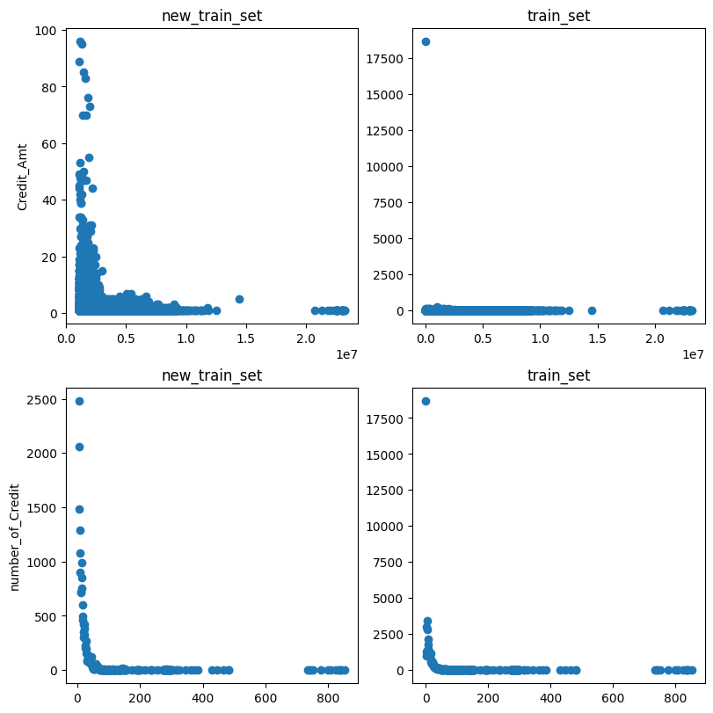
New old train set compare

Slide 4
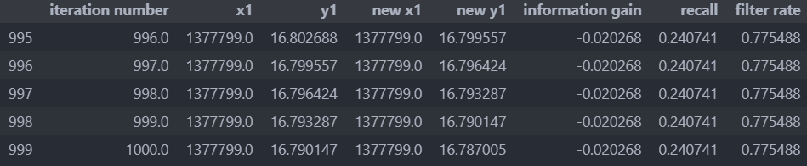
Newton method result step_size = 0.001
step_size = 0.001, sigmoid_b = 0.8, sigmoid_w = 5
initial point x1:1377799.0, y1:20.0
這裡的recall 都是根據新 train set，後續會改成用原始 train set 計算

Slide 5
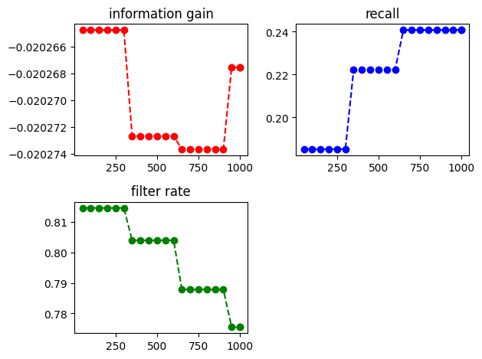
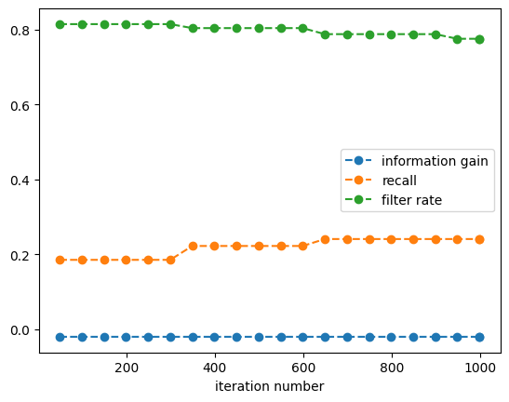
Newton method result step_size = 0.001

Slide 6
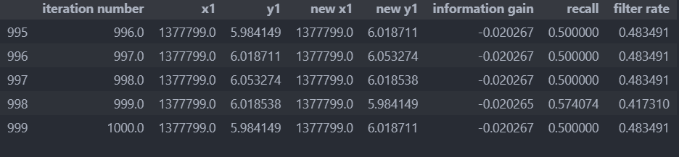
Newton method result step_size = 0.01
step_size = 0.01, sigmoid_b = 0.8, sigmoid_w = 5
initial point x1:1377799.0, y1:20.0

Slide 7
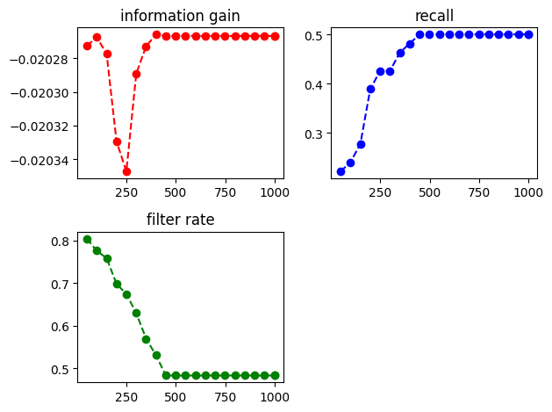
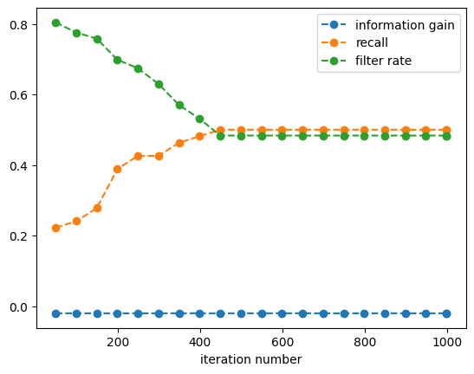
Newton method result step_size = 0.01
step_size = 0.01, sigmoid_b = 0.8, sigmoid_w = 5
initial point x1:1377799.0, y1:20.0

Slide 8
Grid search for learning rate
過去我們將 Credit_Amt and number_of _Credit 給於相同大小的 step_size，在grid Search 時我們分開進行實驗
eta_credit_amt = [10, 100, 1000, 10000, 100000]
eta_number_of_credit = [0.01, 0.1, 1, 10]

Slide 9
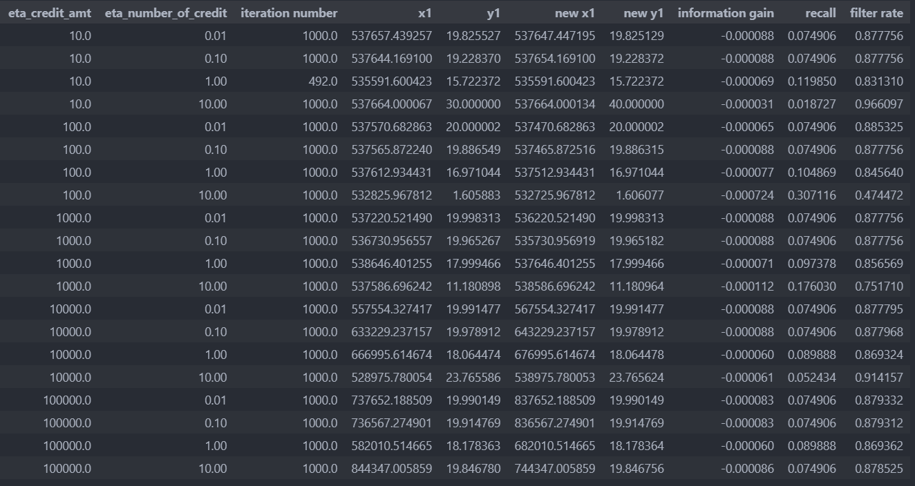

Slide 10
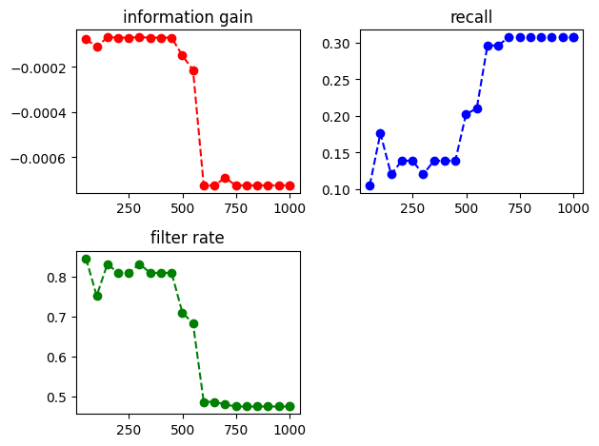
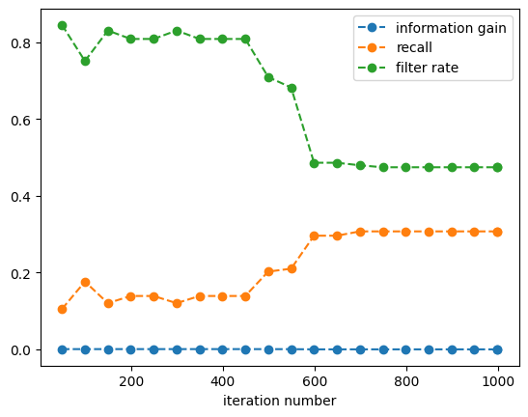
Credit_Amt learning = 100, number_of_Credit = 10

Slide 11
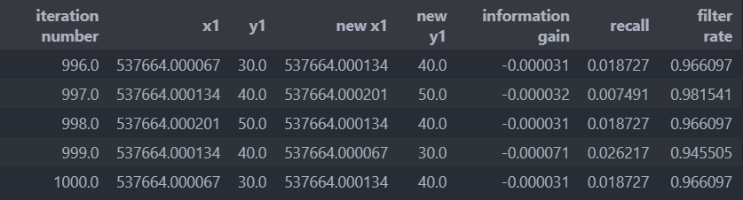
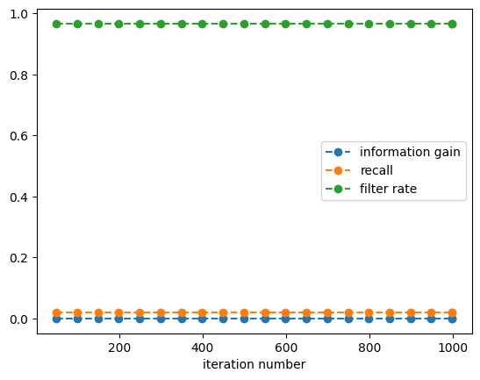
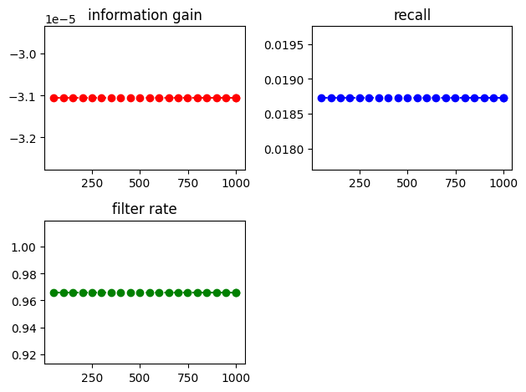
Credit_Amt learning = 10, number_of_Credit = 10

